Slide 1
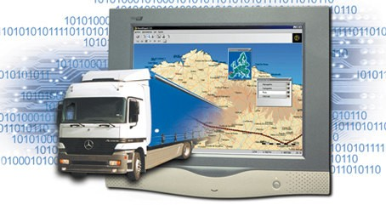
U.O. POLOG – Polo universitario Sistemi Logistici, Università di Pisa
Responsabile scientifico:
Prof. Ing. Antonio PRATELLI
Collaboratori:
Prof. Ing. Maurizio FROLI
Dott. Ing. Lorenzo BROCCHINI Dott. Ing. Paul FROLI
Dott. Lorenzo PETRACCHI

Slide 2
Ambito del Corso

Slide 3
IL CONCETTO DI LOGISTICA
“Logistica” deriva dal Greco logistike, che significa arte del calcolare, o dell’ordinare, con riferimento alle attività militari o all’economia.
Proprio in riferimento ai processi logistici di acquisizione e distribuzione dei beni, i Sistemi di Trasporto sono parte fondamentale della logistica.

Slide 4
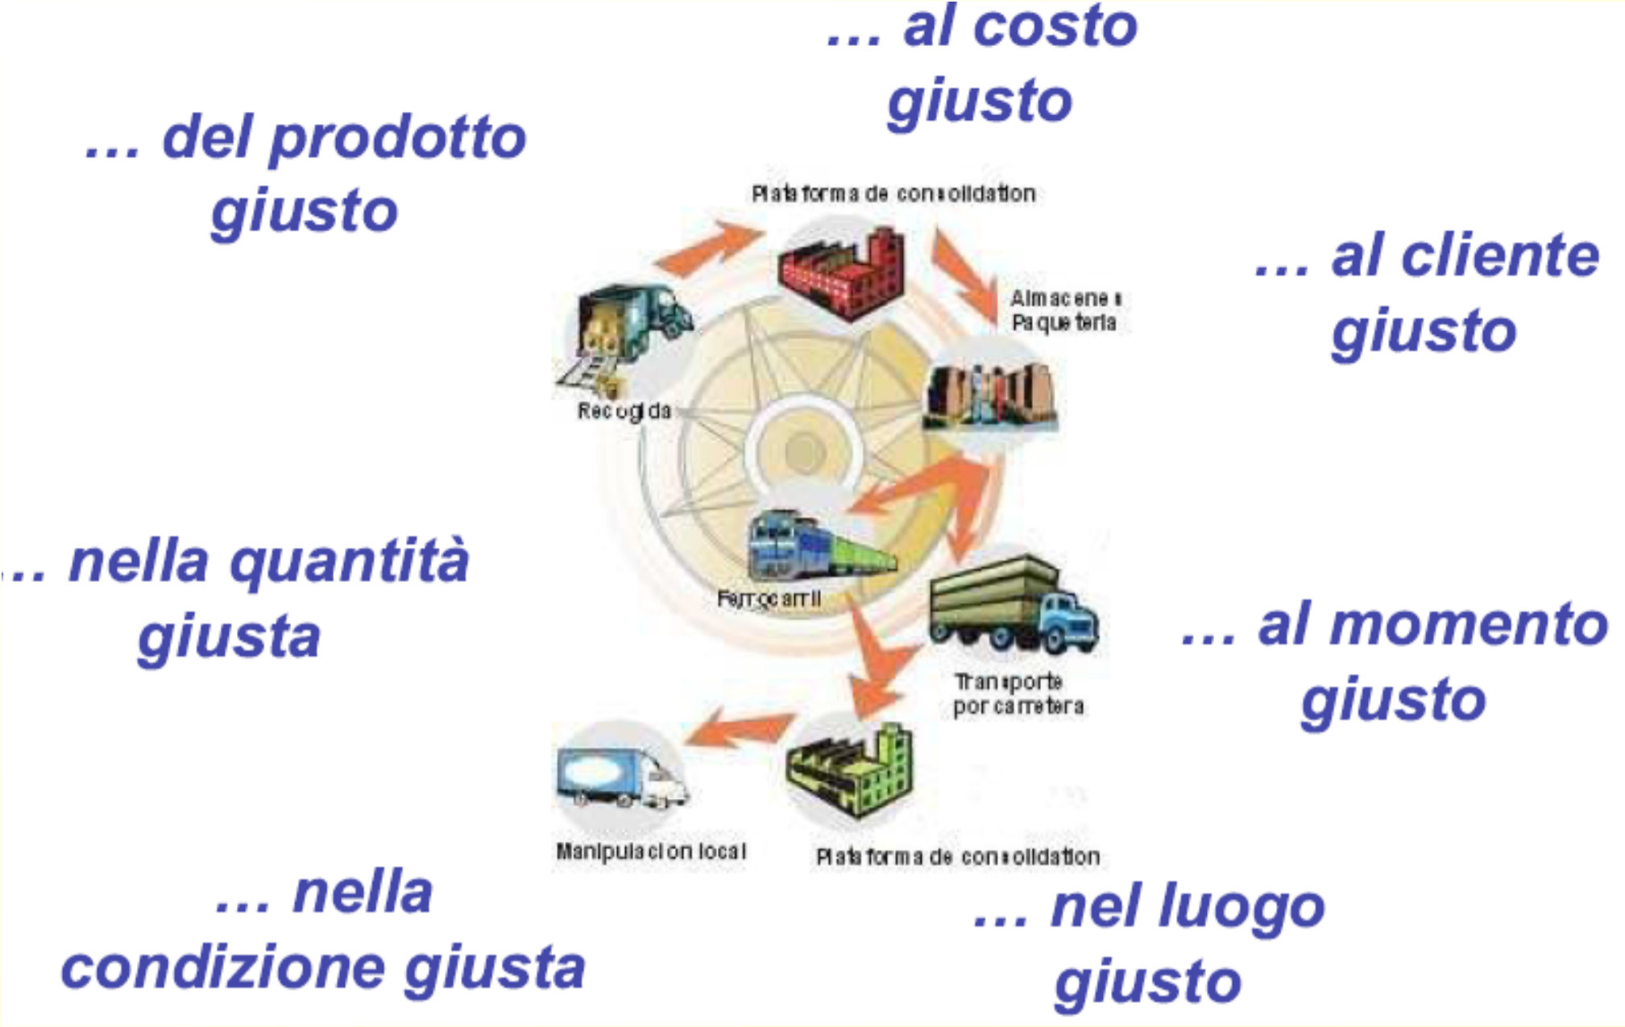
LE SFIDE DELLA LOGISTICA
Garantire la disponibilità della merce:

Slide 5
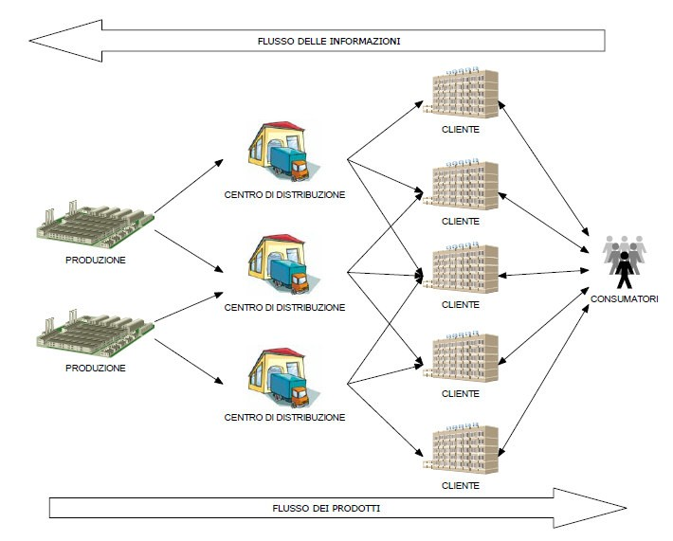
Il principale obiettivo della logistica distributiva è la riduzione del costo di fornitura dei prodotti finiti ai clienti mantenendo, o addirittura migliorando, il livello di servizio offerto.

Slide 6
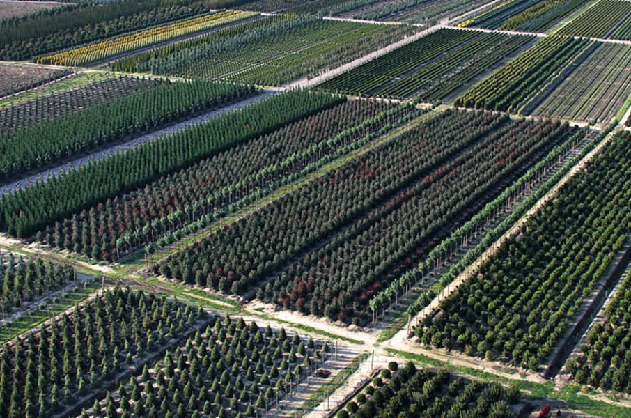
La realtà florovivaistica Pistoiese
Pistoia è considerata la capitale europea del Florovivaismo.

Slide 7
Ciò è dovuto a 3 fattori principali:
Pistoia è considerata la capitale Europea del florovivaismo.
Il clima
L’esposizione al sole
La disponibilità di acqua

Slide 8
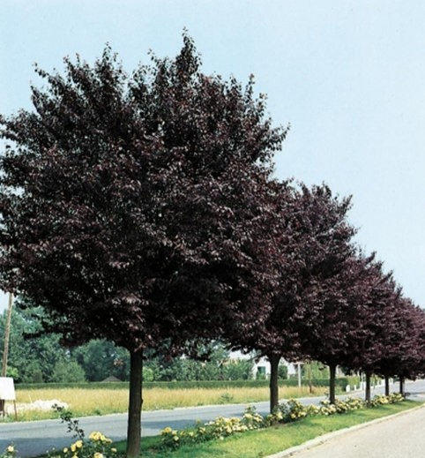
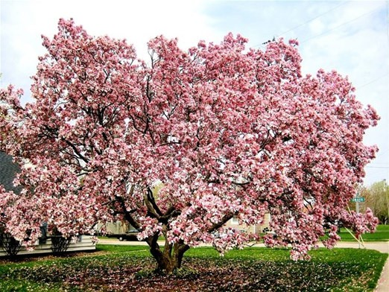
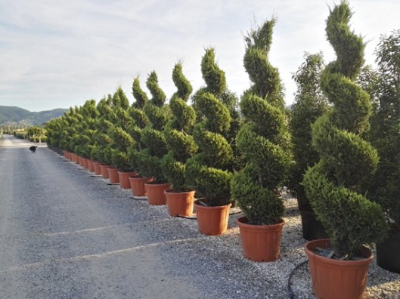
Che cosa si produce?

Slide 9
I numeri del Distretto
Contribuisce al 75% della produzione florovivaistica della Toscana.
L’attività interessa oltre 5.200 ettari,
con circa 1000 ettari di vasetteria.
La PLV è pari a 600 mln di €, di cui 500 esportati.
Conta 1500 aziende, con 5500 addetti diretti.

Slide 10
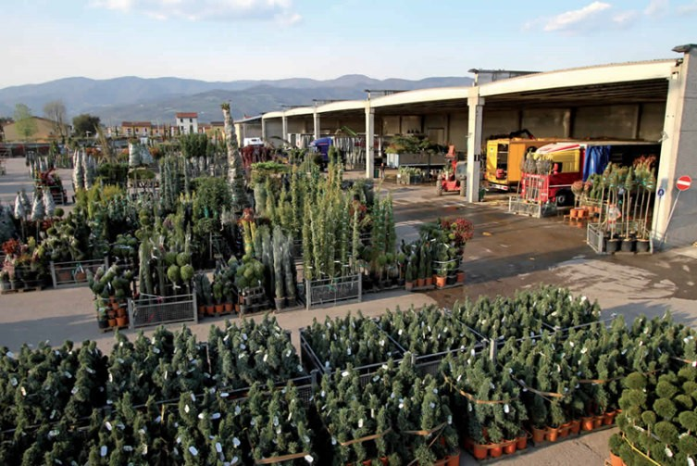
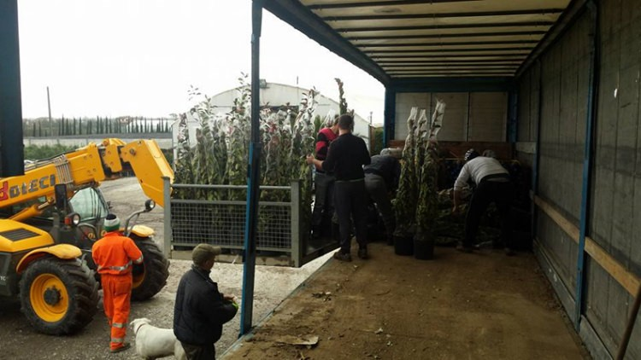
Ciclo logistico in uscita (3)
4. Trasferimento al piazzale di
Posizionacmaernitcooprodotti su specifiche «corsie»
5. Carico sulle unita di trasporto
Carico su bilici o container attraverso sollevatori telescopici, carrelli elevatori e lavoro manuale

Slide 11
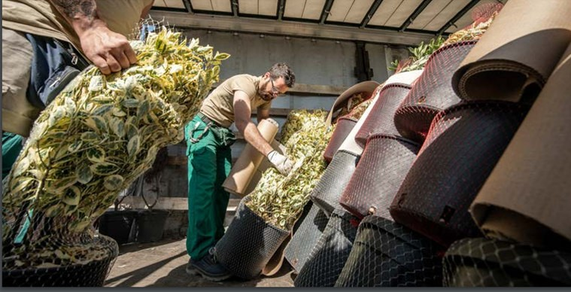
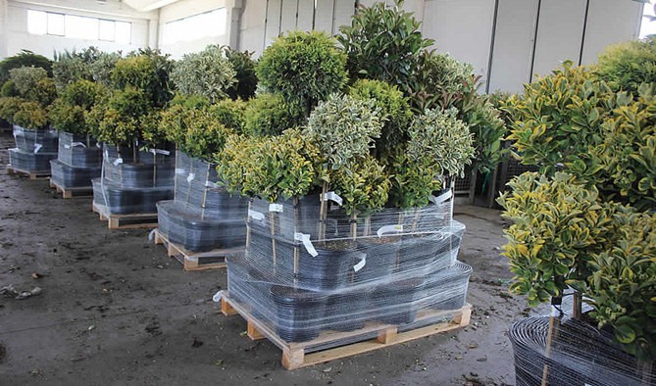
Tipologie di caricamento (1)
Sfuso
«Gioco di incastri»
Metodo più redditizio in termini di saturazione volumetrica
Solitamente destinato ai grossisti
Pallet
- Adatto per piante delicate di medio
grandi
dimensioni

Slide 12
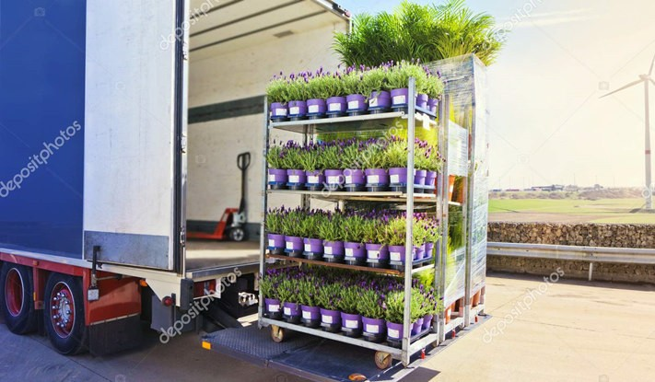
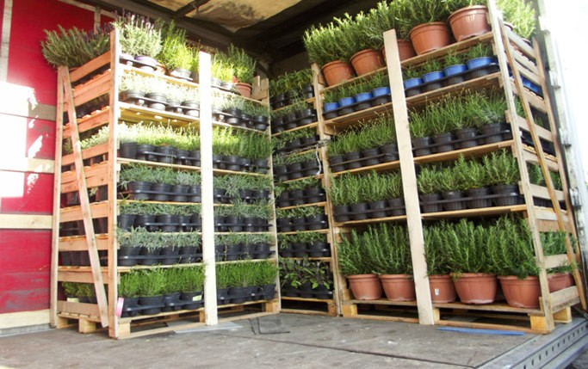
Tipologie di caricamento (2)
Carrellini
Destinati aclle.cG. .D.O.
Viene venduto oltre alle piante, anche il supporto fisico
Casse di legno
Dimensioni standard del pallet
Utili per ammortizzare i costi
di trasporto

Slide 13
Problematiche emerse
Il caricamento viene svolto basandosi solo ed esclusivamente sull’esperienza degli addetti.
Talvolta non è possibile caricare l’intera entità del carico, ordinate sullo stesso mezzo, nonostante le rassicurazioni date al cliente, per cause relative a:
mancanza di spazio nei bilici;
mancata disponibilità delle piante stesse.

Slide 14
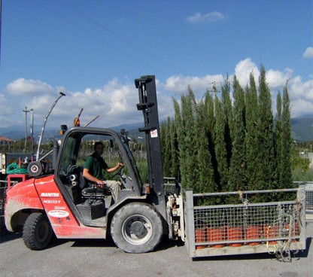
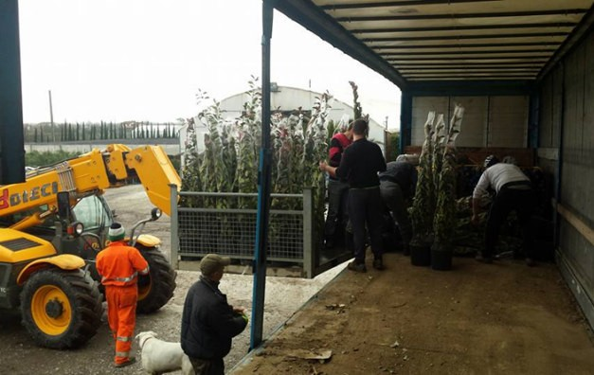
Il Sistema “FITO-STAND” (o “FITO-SHELF”) (1)
Sviluppo di un’idea:

Slide 15
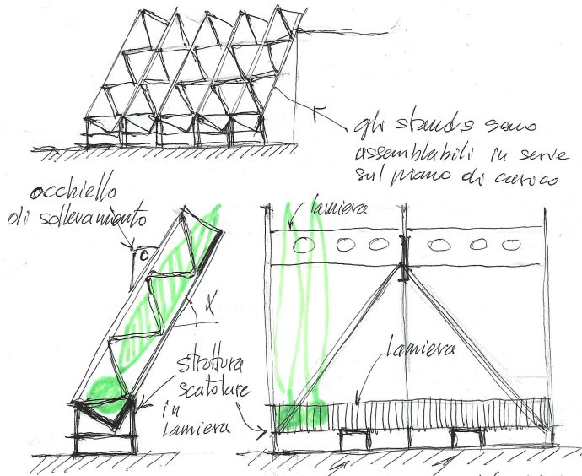
Il Sistema “FITO-STAND” (o “FITO-SHELF”)
Dall’osservazione . . . . . al concept:

Slide 16
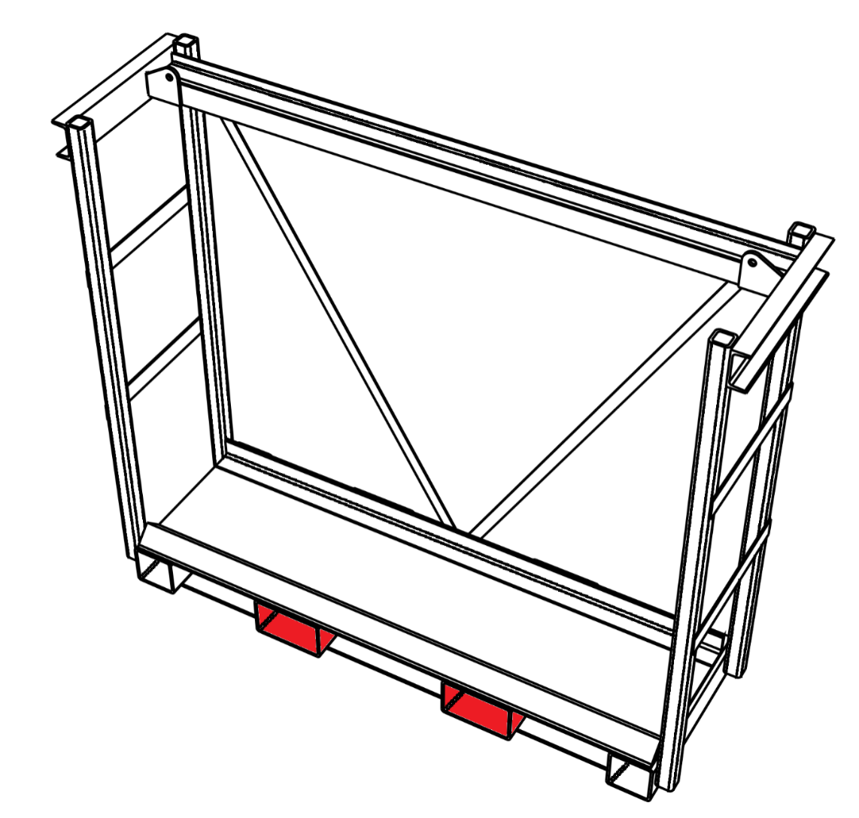
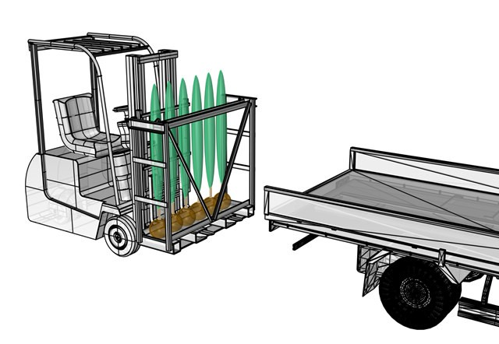
Movimentazione del Fitostand tramite Fork-Lift
Profili scatolari
per l‘inserimento delle forcelle

Slide 17
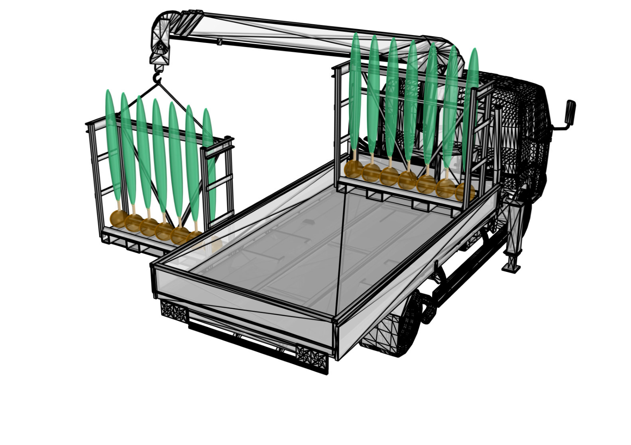
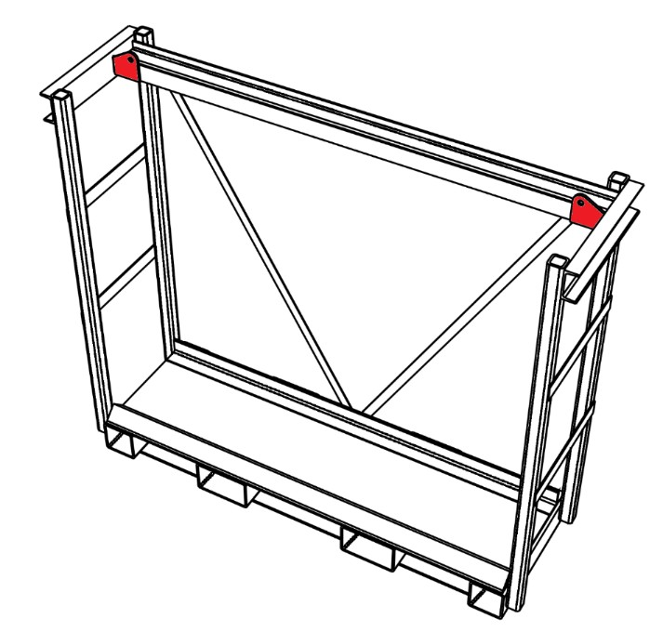
Movimentazione del Fitostand tramite gru autocarro
nti di attacco per sollevamento con gru

Slide 18
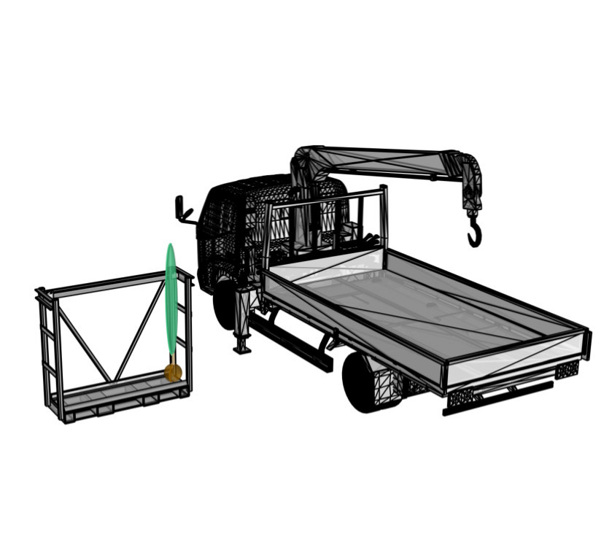
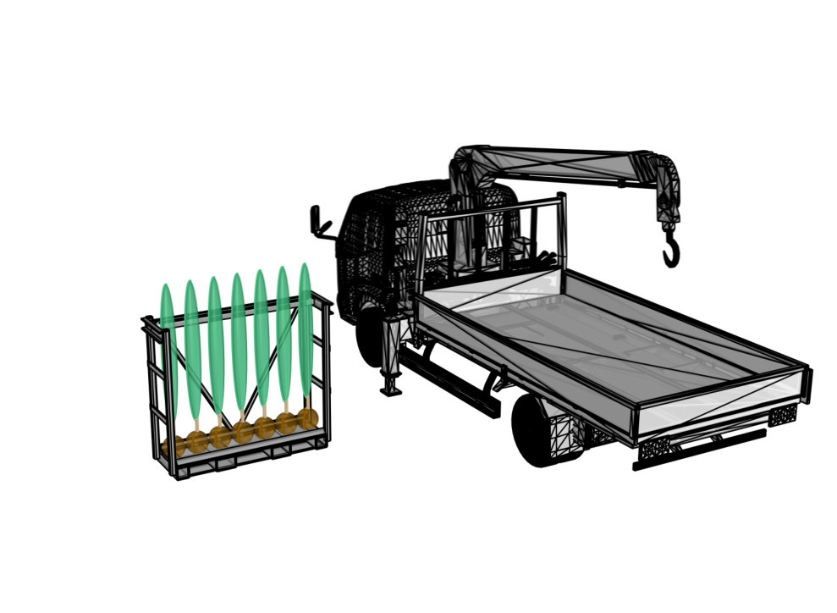
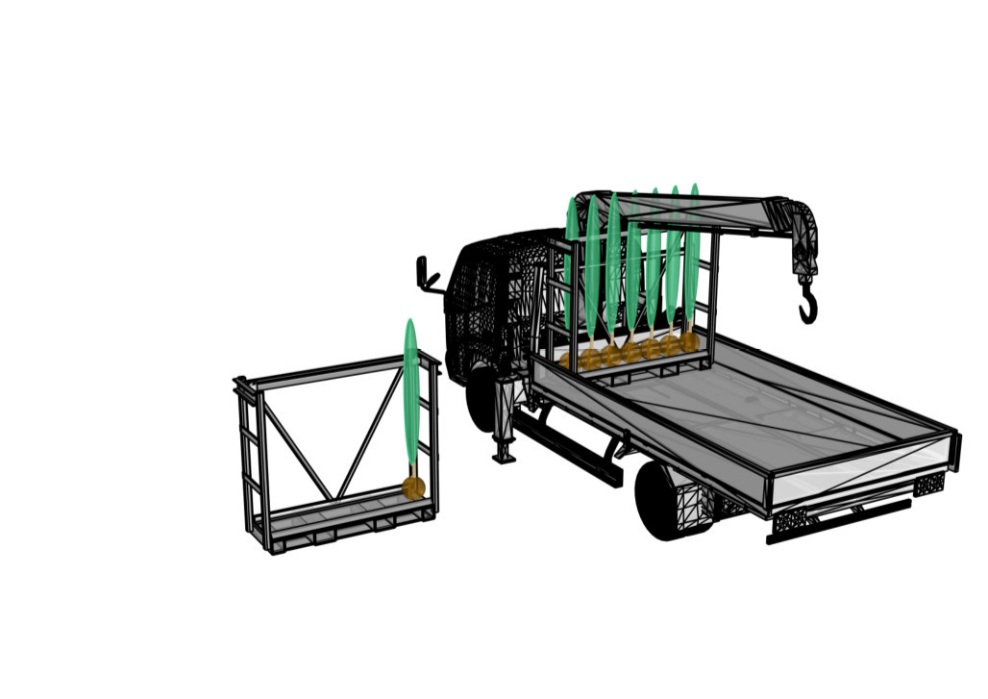
Operazioni di carico con FitoStand (1)

Slide 19
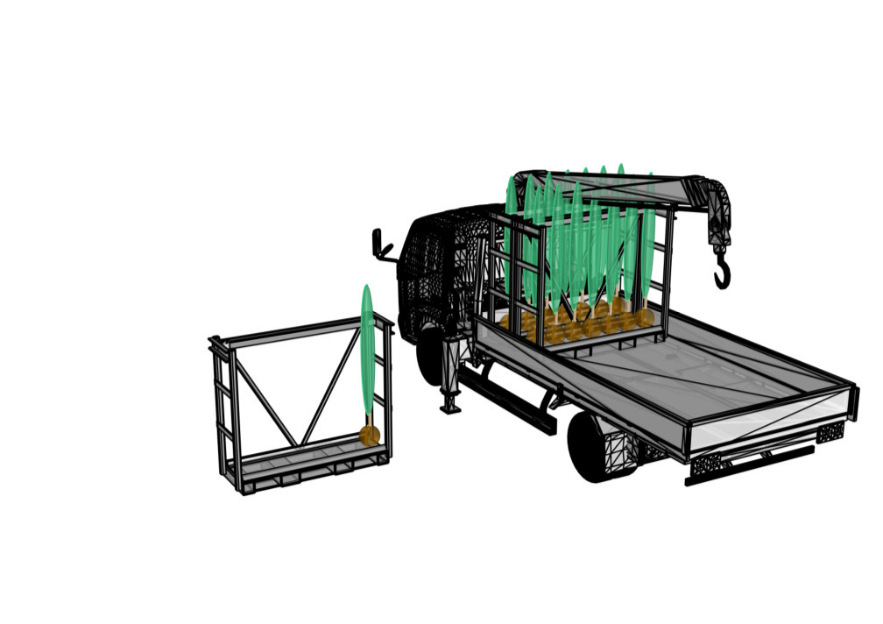
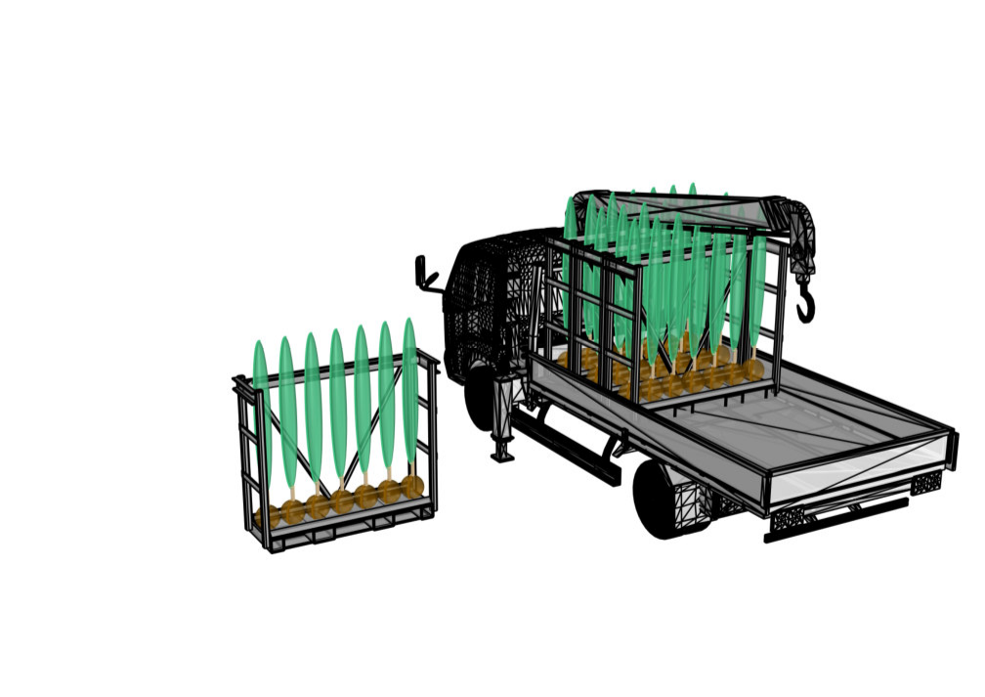
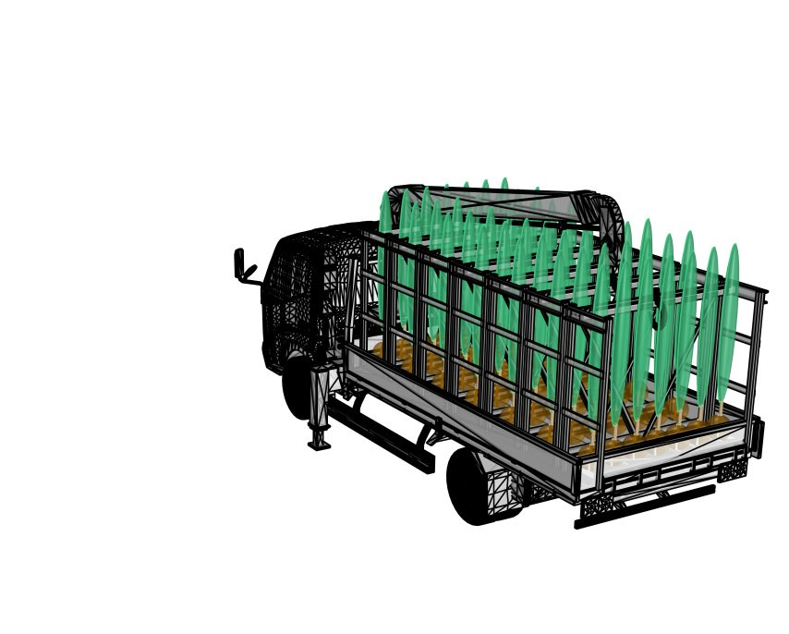
Operazioni di carico con FitoStand (2)

Slide 20
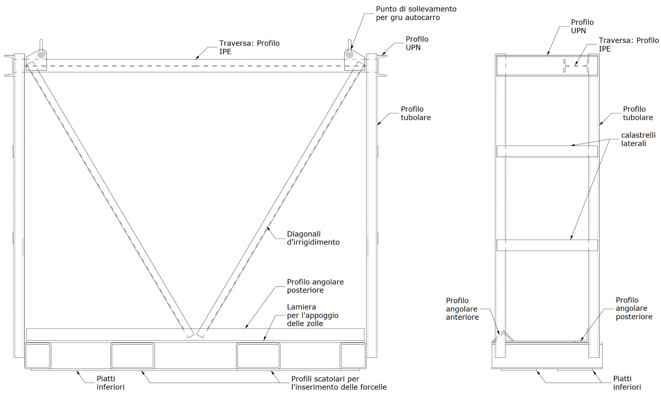

Slide 21
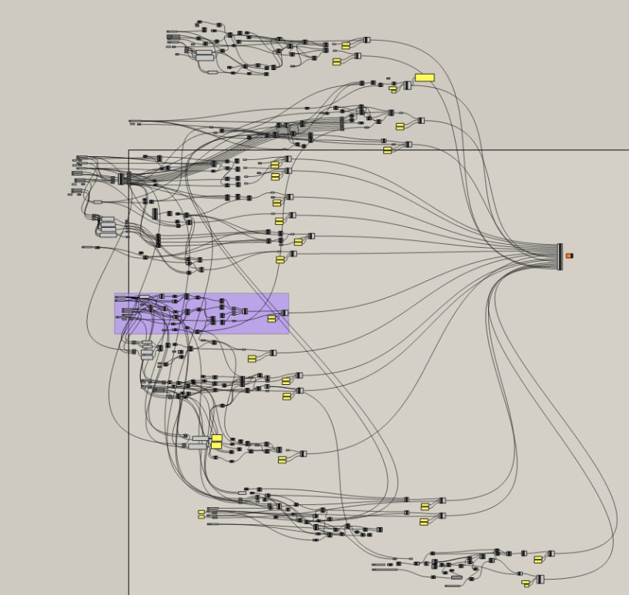
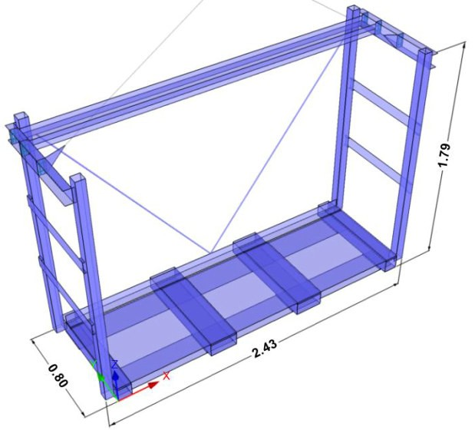
3: Modello di calcolo strutturale

Slide 22
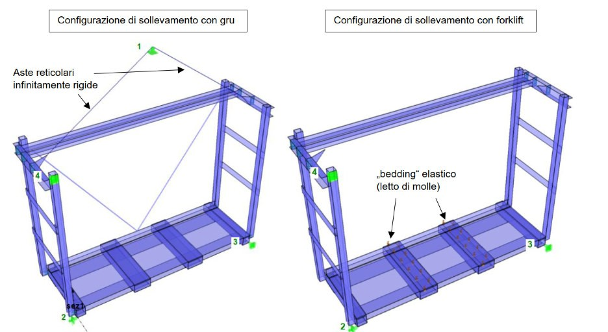
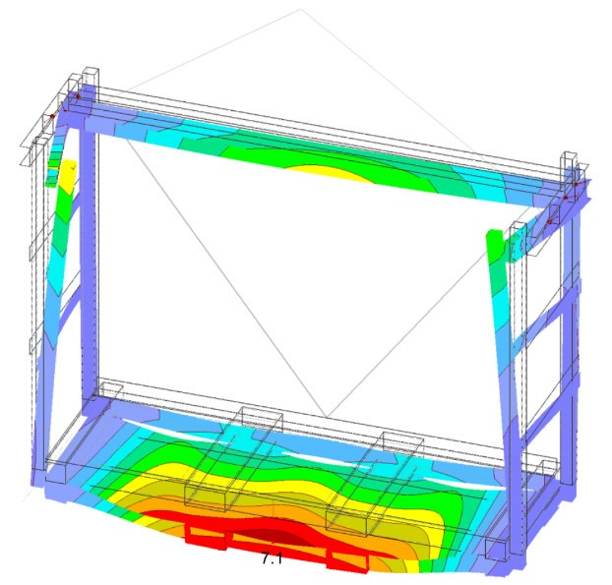
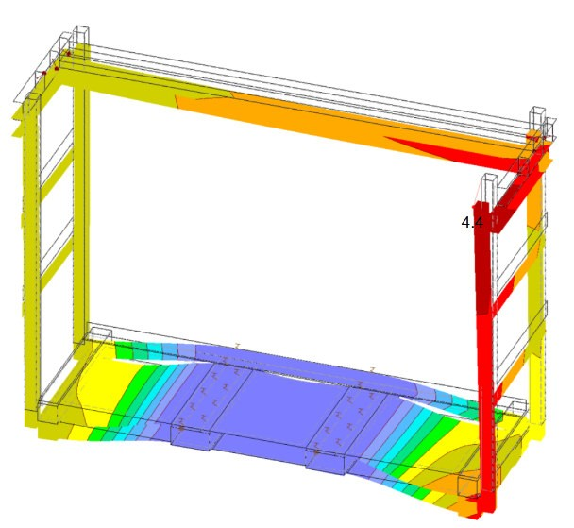
Fitostand – 3: Modello di calcolo strutturale
Analisi di 2 diverse condizioni di utilizzo:
sollevamento con gru
sollevamento con forklift

Slide 23
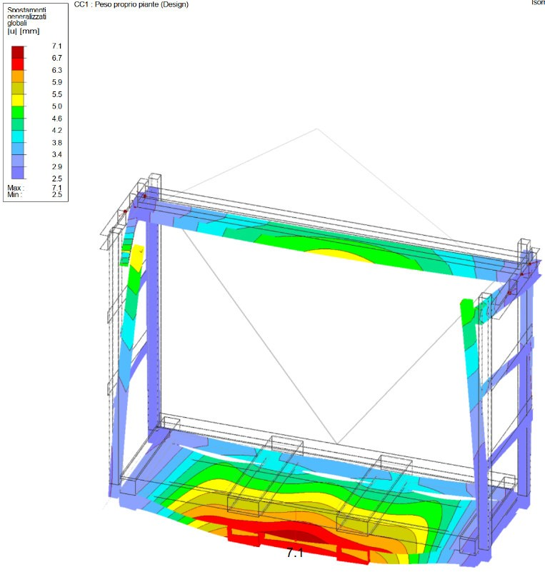
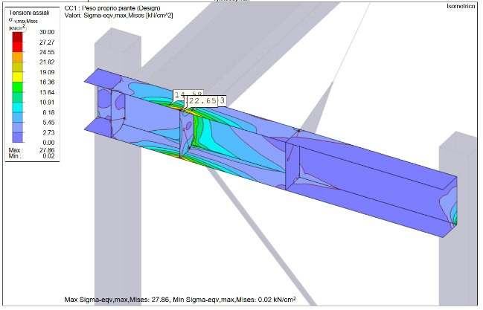
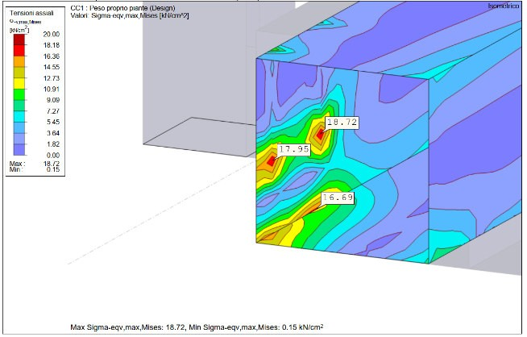
Fitostand – 3: Modello di calcolo strutturale
3.1 Analisi delle deformazioni 3.2 Analisi delle tensioni (resistenza meccanica del materiale)

Slide 24
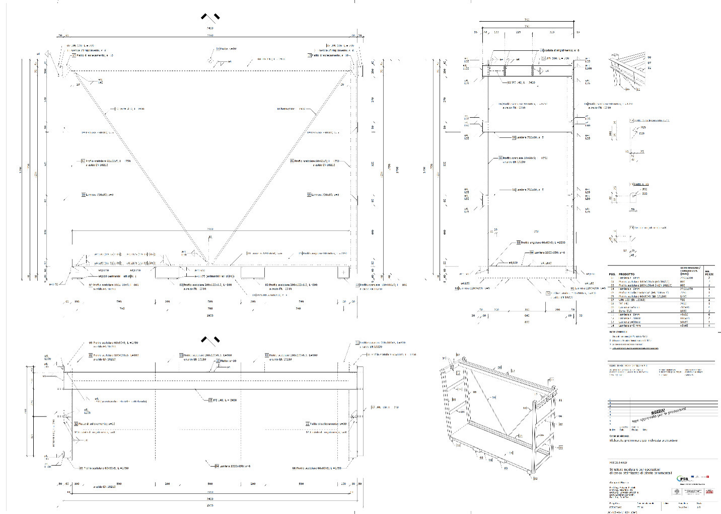
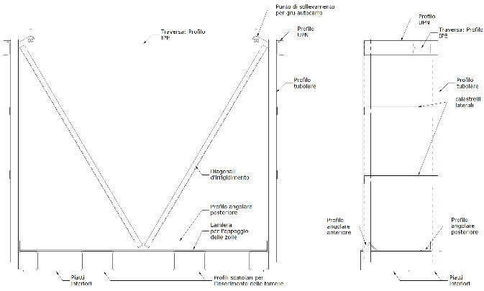
Fitostand – 4: Elaborazione disegni per officina

Slide 25
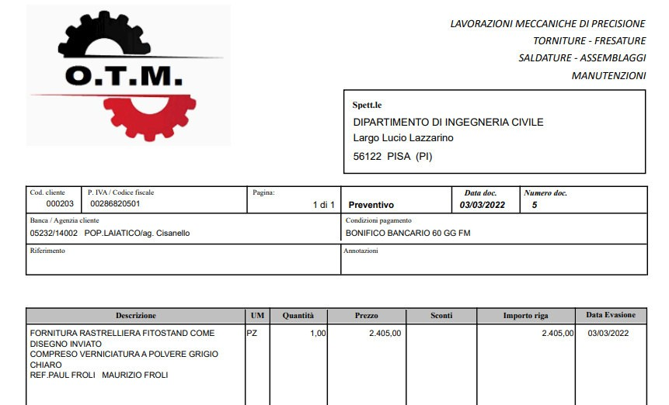
PROTOTIPO: Preventivo officina

Slide 26
Sviluppi della ricerca:
Collaudo del prototipo del «FITO-STAND»
Esperimenti in collaborazione con le Aziende
Misure ed analisi delle prove sperimentali (Metodo M.T.M.)
Pubblicazione e presentazione dei risultati

Slide 27
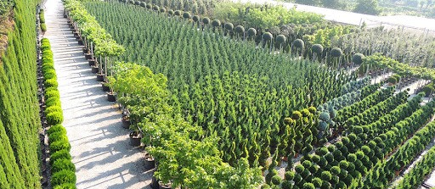
Grazie per l’attenzione
Prof. Ing. Antonio PRATELLI

